Slide 1
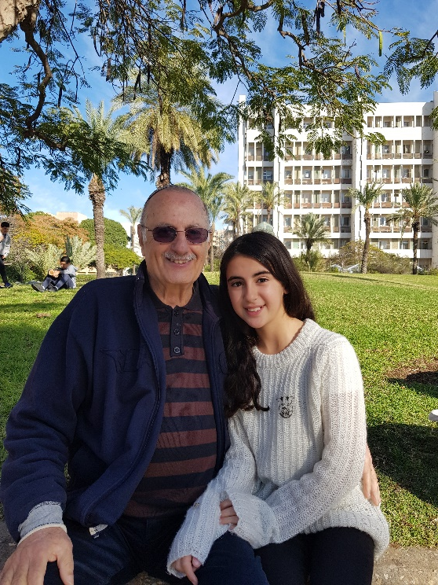
הסיפור של סבא ג'ק ...
מאת: ג'ק ושלי

Slide 2
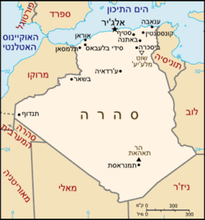
איך עליתי לישראל
ב-1961 לאחר שהתברר שצרפת נותנת עצמאות לאלג'יר התחילו מהומות ברחובות העיר ואבי (סבא רבא) החליט למכור את העסק ואת הבית על מנת לעזוב את אלג'יר ולעלות לארץ. לאחר חג פסח בשנת 1961 הפלגנו למרסיי (בצרפת) ולאחר כמה ימים ב- 10.5.1961 טסנו לישראל והעבירו אותנו בלילה לישוב נצרת עילית.

Slide 3
מה הייתה עבודתי
קיבלתי עבודה במפעל טקסטיל ובתום 9 חודשי עבודה המפעל פשט רגל ושלחו אותנו הביתה. בעיר לא הייתה עבודה והצטרכתי לעבוד בעבודת חקלאות. הייתי בן 19 המפרנס היחיד במשפחה והורי לא התאקלמו בארץ. ואז קיבלתי עבודה כדוור.
לאחר שעבדתי בדואר ישראל כשנתיים , התגייסתי לצה"ל בשנת 1963 בגיל 21.

Slide 4
השירות הצבאי
בשנת 1963 בגיל 21 התגייסתי לשירות צבאי בצה"ל. לאחר הטירונות נשלחתי לקורס קשרים בב"ד 7. בסיום הקורס העבירו אותי לפיקוד צפון בנצרת והוצבתי בצמח שבעמק הירדן.
באותה תקופה ישראל יזמה פעולות נגד סוריה על מנת לשמור על שטחים הצמודים לקיבוצים צה"ל הפעיל טרקטורים לעבד את השטחים החקלאים הצמודים לגבול.
צבא סוריה התנגד לפעולות האלה וירה לכיוון הטרקטור שעיבד את השטח וצה"ל הגיב בחזרה בירי תותחים נ.מ לעבר הרכסים של החיילים הסורים ששמרו שם.
כל תקופה צה"ל היו בוחרים מקום לפעולות אלה (תל קציר, האון, עין גב וכורזין)

Slide 5
חיי חברה
חברי ואני ארגנו ביום שישי ערב ריקודים במועדון בעיר והיו מגיעים צעירים ותיקים שהיו רוקדים עם העולים החדשים שלא ידעו עברית וכך נוצר מפגש עם עולים חדשים ונוצרו זוגות.

Slide 6
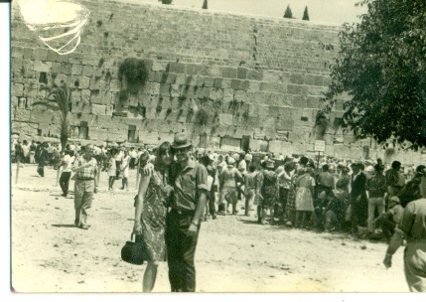
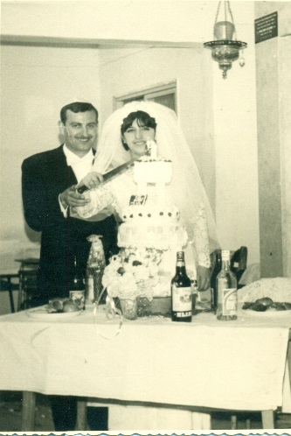
איך הכרתי את סבתא
לאחר שחרורי מהצבא המשפחה הוזמנה לחתונה של בן דודי בחיפה וגם מישל (אשתו של סבא) הוזמנה ולאחר שהציגו אותי אליה אז התחלנו לרקוד ביחד. בתום האירוע החלטנו להיפגש בחיפה, היא הייתה מגיעה מהקריות ואני מנצרת עילית. היינו מטיילים בעיר ובערבים היינו הולכים לרקוד במועדון בכרמל. חגגנו את הסילבסטר במלון בנהריה עד הבוקר וכך התחלנו להכיר אחד את השני. לאחר מלחמת ששת הימים טיילנו בירושלים והיגענו לכותל המערבי
לאחר תקופה נפגשו הורי עם הוריה בארוחת ערב חגיגית להיכרות בניהם וכך כל שבת הייתי מגיע אליה ושבת אחרי זה היא הייתה מגיעה אלי. ובאחד הימים קניתי לה טבעת אירוסין וחגגנו את האירוע. באותה שנה גויסתי למילואים בעקבות מלחמת ששת הימים. לאחר שחרורי (60 יום) החלטנו לקבוע תאריך לחתונה שהייתה אמורה להיות בחודש דצמבר 1967. בעקבות פטירת אמי נדחתה החתונה למרץ. והחתונה נערכה בבית כנסת עם כל האורחים.

Slide 7
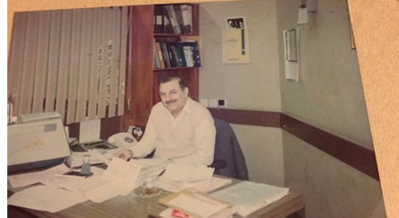
העבודה אחרי הצבא
הופנתי למנהל בנק הפועלים בנצרת עלית וקבע לי מבחן בטכניון בחיפה. לאחר כמה ימים התקשר אליי ואמר לי שהמבחנים עברו בהצלחה ובראשון לינואר 1966 התחלתי לעבוד כקופאי בסניף נצרת עלית. בתום שנה עברתי לעבוד בנצרת התחתית. מילאתי כל מיני תפקידים עד שקיבלתי לנהל מחלקת האשראי לרכישת רכבים וההלוואות לחקלאים. בשנת 1970 עברתי לעבוד בסניף בית שאן בעקבות ירי קטיושות על העיר. רוב עובדות עברו לגור עם ילדיהם אצל משפחתם מחוץ לעיר. בהפסקת הצהרים נשארתי בסניף עם מפתחות הכספת כדי להגן על עצמי בזמן הירי. וגם לקריית שמונה הגעתי להחליף עובדים בעקבות הירי מלבנון. במשך הזמן עברתי קורסים שונים בבנק (סחר חוץ , אשראי בכיר השקעות ומשאבי אנוש) וקיבלתי תפקיד של סגן מנהל סניף במגדל עמק והמעיין בנצרת עד שמונתי בשנת 1979 לנהל סניף כפר תבור בגליל התחתון בשנת 1983 לאחר תאונת דרכים שקרתה לי בצומת גולני הועברתי לנהל סניף חרוד בנצרת עלית. עד שיצאתי לפנסיה ניהלתי סניף כרמיאל ונצרת ותפקדתי כמדריך מפקח ובביקורת האשראי של הבנק.

Slide 8
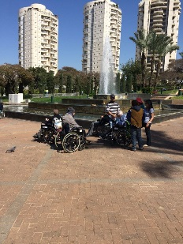
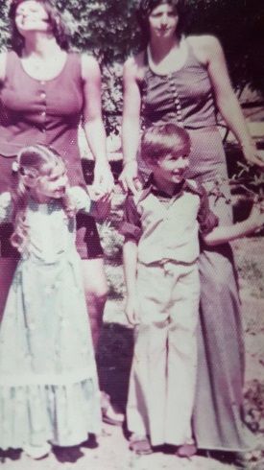
איך עברתי לקדימה
זה הבניין שלי ברמת גן
אלו 2 ילדיי הגדולים
מאז עלייתי לארץ גרתי בנצרת עילית רוב צעירותי ביליתי בישוב שם התחתנתי ונולדו 2 ילדים. ב1975 עברנו לקריית מוצקין ובתום שנתיים חזרנו לנצרת עילית שם נולדה ילדה.
סה"כ גרנו בנצרת עילית כ53 שנה
לאחר פטירת אשתי כל ילדיי עברו לאזור המרכז ואני עברתי לרמת גן איפה שהבת הקטנה שלי ונכדי גרו וכעבור שנתיים ברמת גן, אני ובתי עברנו לקדימה איפה שגרה שלי.
ישוב שקט ורגוע לעומת העיר הגדולה והתוססת רמת גן.....

Slide 9
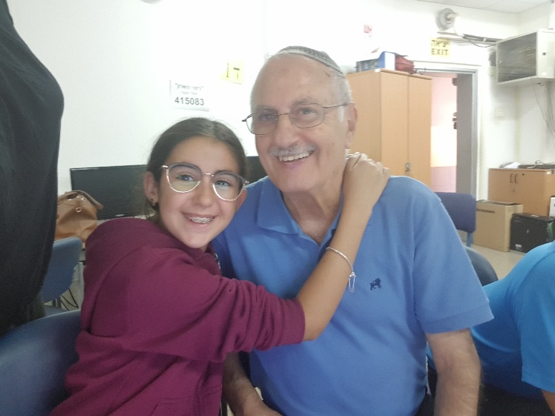
אז איך היה לכם?
כיף
מעשיר
מעצים
וכל כך מרגש!!!

